Slide 1
Osnovi baza podataka

Slide 2
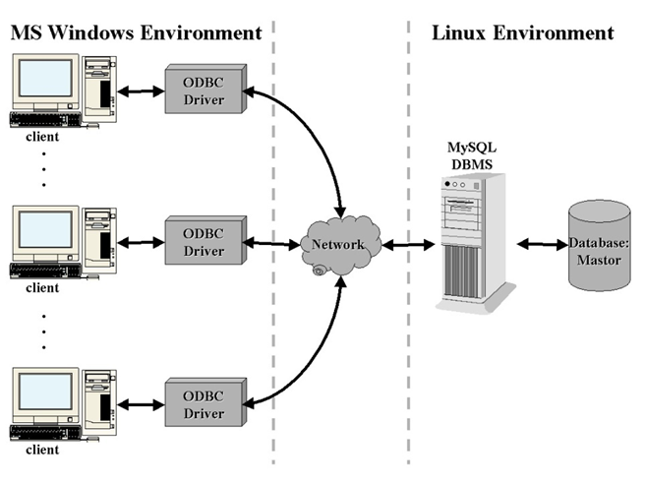
Pojam baza podataka
Baza podatka je način organizovanja i pretraživanja uzajamno povezanih podataka.
Baza podataka u užem smislu obuhvata podatke koji su u domenu računarskog sistema. (Podaci koji su registrovani na medijumima i po potrebi se mogu unositi u centralni procesor i obrađivati u računaru).
Baza podataka nam pomaže da organizujemo informacije u logičkom smislu da bi mogli brzo doći do željenih podataka. Ona može sadržati podatke u raznim oblicima, od jednostavnog teksta (kao ime ili adresa) do kompleksnih struktura koje uključuju sliku, zvuk i sl.

Slide 3
Tipovi baza podataka
Lokalne baze podataka
Nalaze se na lokalnom disku računara
Bazi podataka može da pristupa samo jedan korisnik
Klijent/server baze podataka
Baza podataka se nalazi na serveru
Bazi podataka može „istovremeno“ da pristupa više korisnika
Primer - informacioni sistem

Slide 4
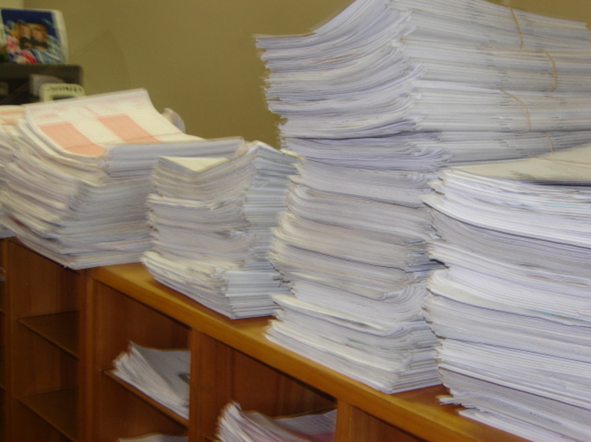
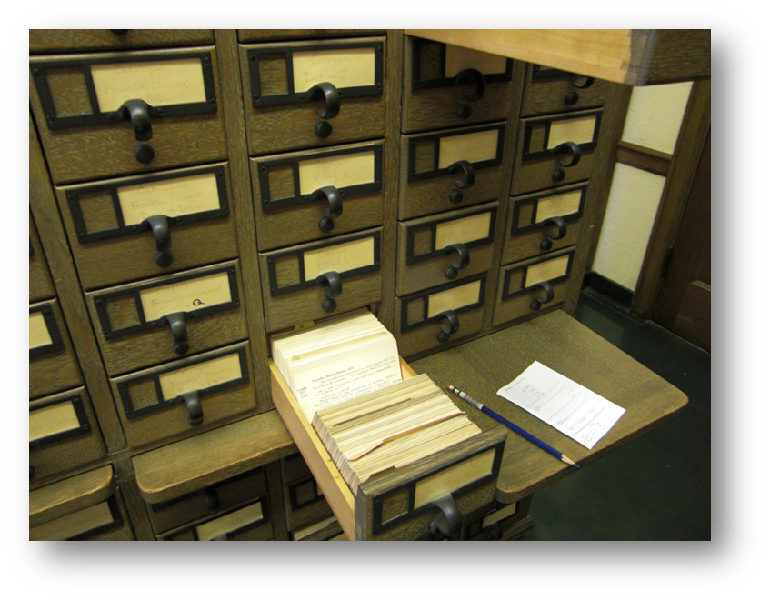
Kako su izgledale baze podataka pre 20 godina?

Slide 5
Zašto baze podataka?
Gde koristimo baze podataka – koja je njihova primena?
Poslovanje preduzeća
Policijska baza podataka
Škole, fakulteti – Baze učenika, studenata
Zdravstvo
Politika

Slide 6
Gde još koristimo baze podataka?
INTERNET? Ali gde na internetu?
Primer web stranice koja koristi bazu podataka je www.IMDB.com –Internet Movie Data Base
Socijalne mreže
Dinamičke web stranice
Kako to sve izgleda? Mi imamo formu – web stranicu kojoj pristupamo, a podaci koji se na njoj prikazuju potiču iz baze podataka koja se nalazi „iza“ te forme.
Termini Front End i Back End.

Slide 7
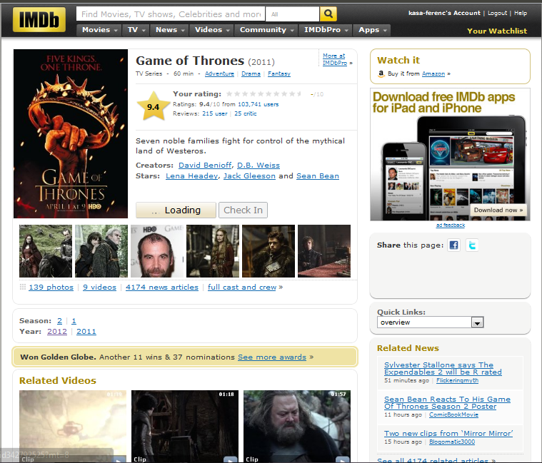
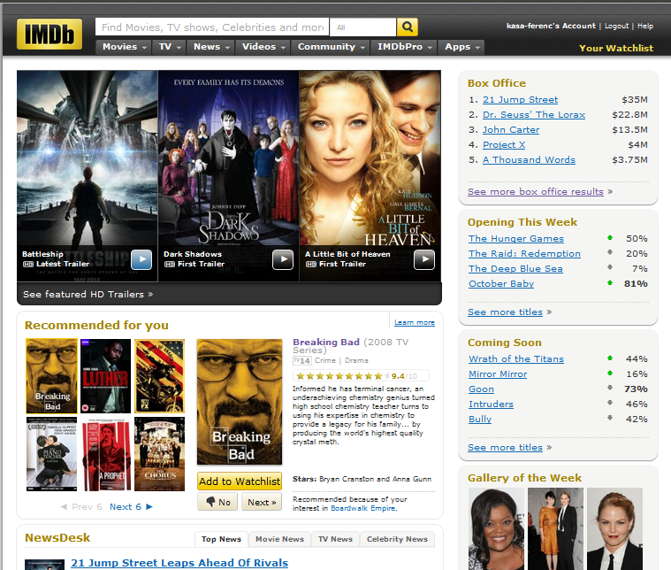
IMDB.COM

Slide 8
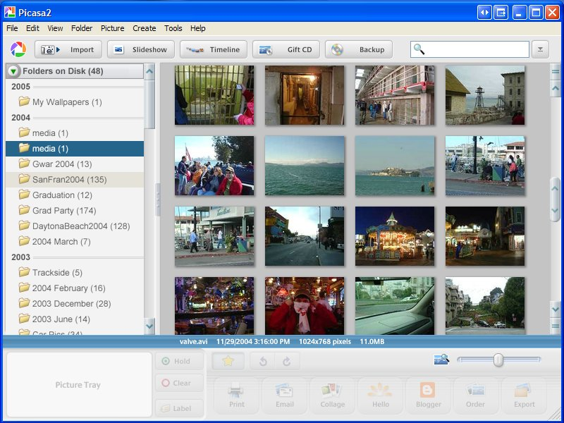
Picasa

Slide 9
Podatak I informacija
Podatak – je registrovana činjenica ili događaj (žut; beo; ceo; 1; F14; 354; $10,50; Car Dušan; itd.). To je, u stvari, činjenica o nekom segmentu realnog sveta koju treba čuvati u elektronskom obliku na duži vremenski period i koja ima značenje za korisnike baze podataka.
Informacija – je obrađeni podatak. Za informaciju je bitno da bude jasna, tačna i pravovremena. Tako bi rečenica: "Danas je naša firma ostvarila promet u iznosu od $5000 sa zaradom od $320" bila informacija, ako nas obaveštava o nečem što nismo znali.

Slide 10
Koncepcija baza podataka
Baza nije slučajan skup podataka, već skup povezanih i struktuiranih podataka i njihovih opisa.
Baza mora da obeazbedi različite vrste informacija različitim korisnicima.

Slide 11
PRIMER 1. različiti pogledi na podatke (Raspored časova)
Učenici jednog razreda u ukupnom rasporedu posmatraju samo termine u kojima oni imaju časove kod svojih profesora. Profesor matematike npr. u celokupnom rasporedu posmatra samo termine u kojima on ima časove matematike u različitim razredima. Referenta za nastavu interesuje ukupan raspored kako bi rasporedio razrede po učionicama i izbegao eventualna preklapanja časova.
Koncept „različiti pogledi“ na „iste“ podatke je bitan u situacijama kada podatke dele različiti korisnici. Ovaj koncept je moguće realizovati ostvarivanjem nezavisnosti između logičkog opisa (kako će se podaci koristiti) i fizičkog opisa (kako će podaci biti smešteni na magnetnim medijumima). Nezavisnost između logičkog i fizičkog opisa podataka omogućavaju pogledi.

Slide 12
Model baze podataka
Koncept korisničkih pogleda je bitan da bi se podaci korisniku predstavljali u obliku u kome su mu potrebni.

Slide 13
Osnovna svojstva baza podataka
Baza podataka je skup, odnosno velika količina podataka. Nije pogrešno reći ni to da su baze integrisane datoteke.
Baze podataka doprinose:
1. smanjenju redudanse podataka
2. nezavisnosti podataka
3. povećavaju pouzdanost podataka
4. povećavaju tačnost podataka i obezbeđuju integritet podataka

Slide 14
Osnovni pojmovi i definicije
Nezavisnost podataka, se mora obezbediti kako bi se realizovao koncept „različiti pogledi na podatke“. Nezavisnost podataka podrazumeva nezavisnost podataka od programa koji ih obrađuje.
Pouzdanost podataka ostvaruje se kontrolom pristupa i očuvanjem integriteta baze podataka.
Integritet baze podataka
Podrazumeva tačnost i korektnost podataka, a u vezi sa izvršavanjem transakcija. Do narušavanja integriteta beze podataka dolazi u situacijama istovremenog izvršavanja više transakcija.
Redudansa (ponavljanje podataka), u bazi ne postoje nepotrebni podaci. U bazu se podaci unose samo jedanput i čuvaju se na samo jednom mestu.

Slide 15
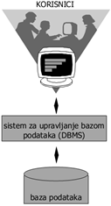
Sistem za upravljanje bazom podataka
Sistem za upravljanje bazom podataka SUBP (Database Menagment system - DBMS) je software uveden kao veza između korisnika (korisničkih programa, aplikacija) i zapisa baze podataka na disku. Korisnički programi ne pristupaju podacima direktno, već komuniciraju s ovim software-om (programom), preko grafičkog interfejsa bliskog korisniku. Obično kada se govori software za bazu podataka, onda se misli upravo na DBMS.

Slide 16





Predstavnici DBMS
Access
Oracle
MS SQL
MySQL
SQLite

Slide 17
SUBP je jedan od načina kako posmatramo bazu podataka.SUBP se obično zasniva na nekom teorijskom modelu podataka. SUBP je softverski sistem za čuvanje i pretraživanje podataka.
Modeli podataka su specifične teorije pomoću kojih se projektuje konkretna baza podataka ili informacioni sistem.
Sistem je skup objekata(entiteta) koji su međusobno povezani. Objekti u sistemu mogu biti fizički objekti, koncepti ili događaji. Objekti se opisuju preko svojstava (atributa).

Slide 18
Preko ulaza u sistem opisuje se dejstvo okoline na sistem, a odgovor sistema na dejstvo (transformacija) se opisuje preko izlaza sistema.
Informacioni sistem treba da opisuje ponašanje realnog sistema. Informacioni sistem je ustvari model realnog sistema.
Opšte funkcije SUBP su:
1. Oporavak baze
2. Upravljanje pralelnim izvršavanjem transakcija
3. Zaštita podataka

Slide 19
SISTEM

Slide 20
ODNOS REALNOG SISTEMA I INFORMACIONOG SISTEMA

Slide 21
Prvi korak u projektovanju baze
Razgovor sa klijentom – najteži deo
Koje ciljeve treba da zadovolji baza podataka
Kako rasporediti podatke u tabeli
Koje relacije da postavite između tabela
Koje pojedinosti

Slide 22

Drugi korak u projektovanju baze
Rešavanje problema na papiru.
Grupisanje podataka po smislu
Kako rasporediti podatke u tabeli
Koje relacije da postavite između tabela
Dodeljujemo podacim adekvatne tipove podataka

Slide 23

Treći korak u projektovanju baze
Pravljenje tabela, interfejsa, izveštaja ukratko programiranje baze podataka.
Programi za kreiranje baza podataka su: Access, SQL.
Primenom raznih programskih jezika takođe možemo kreirati aplikaciju koja će upravljati bazom podataka.
Primer programskih jezika: Visual C++, Php, Delphi..

Slide 24
Informacioni sistemi

Slide 25
Informacioni sistem
Visoko uređeni skup metoda, procesa i operacija za prikupljanje, čuvanje, obradu, prenošenje i distribuciju podataka u okviru jedne organizacije, uključujući opremu koja se u tu svrhu koristi kao i ljude koji se tim aktivnostima bave.
Cilj inofrmaciong sistema je da unapredi poslovanje nekog preduzeća, obrazovne institucije, instituta, državne upreave (E-uprava)...

Slide 26

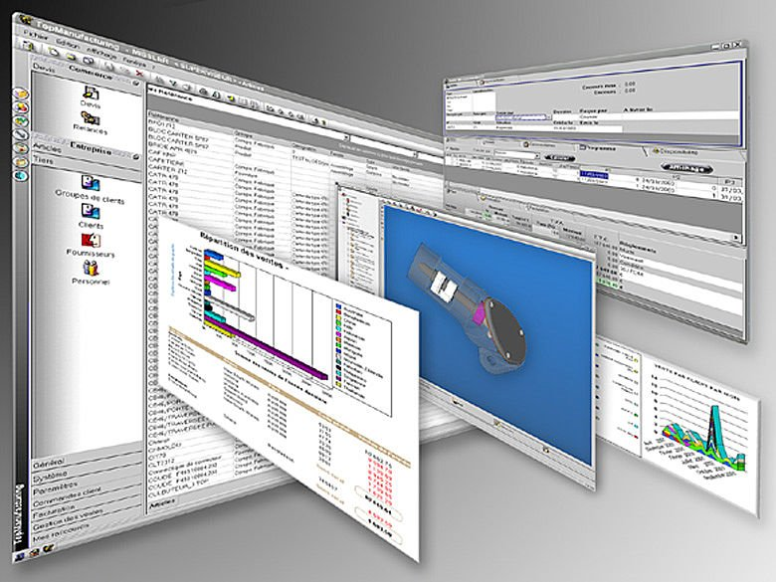
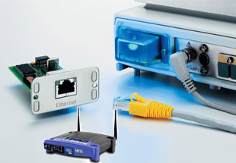
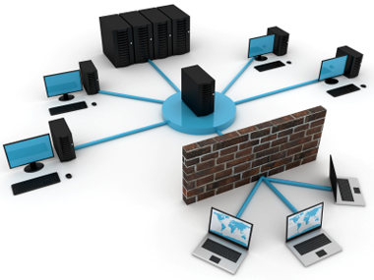

Sastavni delovi informacionog sistema
Hardver
Softver
Telekomunikacije
Baze podataka
Ljudski resursi

Slide 27
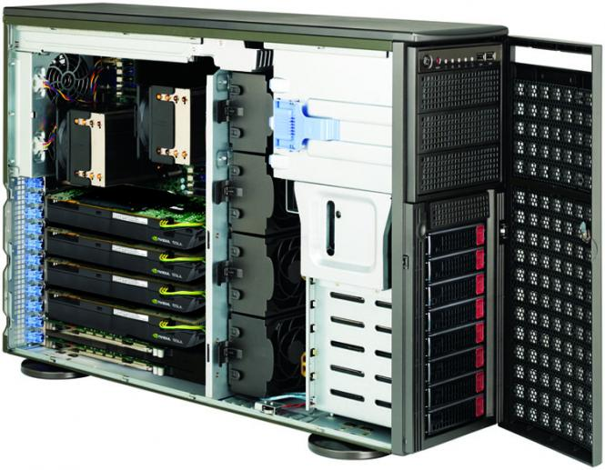
Hardver
Danas ne može da se zamisli ni najednostavnije poslovno rešenje bez PC računara
Za implementaciju ideje informaciong sistema potrebna je mrežna infrastruktura pre svega žična.
Potrebno je obezbediti deljenje perifernih uređaja – štampača.
Serverske stanice za jedinstvenu bazu podataka.

Slide 28


Softver
Pored opretivnog sistema i kancelarijskih programa potreban je i...
Softver koji će da poveže sve hardverske resures i unapredi poslovanje preduzeća (finasije, proizvodnja, upravljanju odnosa sa klijentima, lanci nabavke, analitika ,elektronsko poslovanje).
Primer ovakvog softvera je Microsoft Navision namenjen za preduzeća srednje veličine ili SAP namenjen za velike kompanije kojima su poslovnice geografski udaljene.

Slide 29
Telekomunikacije
Informacioni sistem ne može da se zamisli bez komunikacije korisnika. Pod tim se misli deljenje / razmena dokumenata, podataka, uopšte razmena informacija. Time se postiže unapređenje poslovanja.
Dakle potrebno je komponente IS povezati u mrežu.
LAN – lokalna mreža unutar jedne zgrade
WAN – Globalna mreža, povezivanje udaljenih regija
Imternet daje mogućnost pristupa raznim podacima, bazama podataka, takođe je moguće daljinski rešiti pojedine poslove, unapređuje komunikaciju (VoIP, video konferencije)

Slide 30


Ljudski resursi
Dobiti maksimum iz implementiranog IS nije moguć bez stručnog kadra.
Radnike u IS okruženju možemo podeliti u dve grupe
Korisnici IS
Radnici sa znanjem
Radnici sa podacima
Specijalistički kadrovi IS

Slide 31
Ljudski resursi
Korisnici IS
Neprogramersko osoblje – korisnici aplikacija. Za realizaciju svojih poslova koriste aplikacije (analiza poslovanja, unos podataka)
Komandni nivo – Upoznati su sa funkcionisanjem aplikacja u potpunosti i u mogućnosti su da naprave izvesnu naigradnju aplikacije.
Programerski nivo krajnjih korisnika – poznaju softverske alate – osoposobljeni za izradu novih aplikacija.
Osoblje za funkcionalnu podršku – Zadatak im je da usavršavaju IS
Osoblje za podršku krajnjim korisnicima – Najviši nivo poznavanja IS

Slide 32

Ljudski resursi
Specijalističko osoblje IS
Direktor IS
Administrator baze
Projektant TK mreža
Sistem analitičar
Projektant IS
Programer

Slide 33
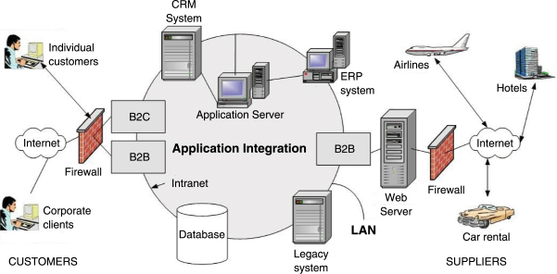
Šematski prikaz IS
Najkopiranija šema svih vremena

Slide 34
Termini sa šeme
CRM – Custimer Relatinonship Management – Deo IS koji koristi strategije, softver i web rešenja koji omogućava preduzeću da organizuje odnos sa klijentima
Elektornska trgovina (on line)
Povratna informacija od kupaca (ankete)
ERP - Entrprise Resource Planing – Predstavlja sinonim za IS
ERP je softver koji integriše i automatizuje sve poslovne procese

Slide 35
Termini sa šeme
B2B - Business to business – Komunikacija firma sa firmom (firma sa bankom, firma sa poreskom upravom i sl)
B2C - Business to customer – Komunikacija firma sa kupcima (web prodavnica)
C2C – Customer to Customer – Komunikacija kupac sa kupcem uz arbitražu firme (Aukcije - Limundo)
FireWall – Zaštitni zid od neovlašćenog ulaska

